Slide 1
Муниципальное бюджетное дошкольное образовательное учреждение «Детский сад общеразвивающего вида №6 с приоритетным осуществлением деятельности по физическому направлению развития воспитанников»
Информационно-познавательная
газета для родителей
Счастливое детство
Тема выпуска:
«Праздник дома»
№ 6/2016г.

Slide 2
Юным академикам
Как появился праздник
Помните ли вы, какие праздники в детстве вам устраивали мамы, папы, бабушки и дедушки? Попробуйте их перечислить: день рождение, ёлка…Что ещё? Так мало?! А часто ли к вам в гости приходили друзья? У каждого, наверное, воспоминания разные. И не на все вопросы вы можете ответить положительно.
Вообще, исторические корни праздника уходят в глубокую древность, они тесно связаны с магией, ритуалом, трудовой деятельностью, мировосприятием, образом жизни, ценностными ориентациями. Издревле существовала общечеловеческая потребность в праздниках, выполнявшем важные социальные функции: компенсаторную, эстетическую, нравственно облагораживающую. Праздник выступал как способ духовного единения, коллективного самовыражения и обретения свободы, раскрепощения, снятия груза будничных забот и тревог. Как бы далеко ни углублялись мы в историю народов России (да и не только России), нам не удастся найти такое время, такой период, в котором не было бы праздников. Начиная от плясок вокруг костра по случаю удачной охоты и кончая Святками, Масленицей, Пасхой, Купальной неделей и прочими календарными торжествами нынешних дней. Со времен первобытных капищ и языческого осмысления природы и своего места и роли в ней народа не упускал случая попеть, потанцевать, поиграть.
Как организовать праздник дома
Знаменитый литературный критик В.Г. Белинский писал: «Есть люди, которые любят детское общество и умеют занять его и рассказом, и разговором, и даже игрою. Приняв в ней участие, дети, со своей стороны, встречают этих людей с шумной радостью, слушают их со вниманием и смотрят на них с безграничной доверчивостью, как на своих друзей. Про всякого из таких у нас на Руси говорят: «Это детский праздник». Один из самых памятных дней в году – это День рождение. Было бы замечательно, если бы взрослые хотели и умели организовать праздник Дня рождения ребенка так, чтобы каждый год он был не похож на предыдущий и ребёнок, взрослея, запоминал каждый из этих праздников как неповторимый и единственный.
Чтобы устроить праздник вашему ребёнку от вас потребуется: украсить квартиру, позаботиться о небольших подарках для гостей, о нескольких призах для награждения участников конкурсов, приготовить любимые
детские лакомства (торт и мороженое).
На празднике хорошо устроить кукольный спектакль, детский концерт,
спортивные соревнования, пение под караоке и т.д. Очень важно, чтобы ваши дети сами участвовали в подготовке праздника.
Ребёнку для полноценного развития праздник необходим как воздух. «Пусть каждый припомнит своё детство, и он увидит, что праздник для ребёнка совсем не то, что для нас, что это действительно событие в детской жизни и что ребёнок считает свои дни от праздника до праздника, как считаем мы свои годы от одного важного события нашей жизни до другого. И, наоборот, тускло и серо было бы это детство, если бы из него выбросить праздники» - писал выдающийся русский педагог
К. Д. Ушинский.

Slide 3
Украшение шарами
на детский праздник – 7 дней
Украшение воздушными шарами на детский праздник – один из самых популярных и любимых детьми видов декора.
Идея № 1. Гелиевые шары! Шарики с гелием могут быть разноцветные, с рисунками, с надписью «С днем рождения», или в виде смайликов! Для детей волшебно летающие гелиевые шарики под потолком – настоящее волшебство.
Идея № 2. Фигуры из воздушных шаров! У вашего ребенка наверняка есть любимые мультперсонажи, поэтому он очень обрадуется, получив в подарок на день рождения Человека-Паука или Смешариков.
Идея № 3. Цифры из шаров! Ну, конечно же, каждый день рождения ребенка важен, и очень хочется акцентировать внимание на возрасте ребенка. Сделать это оригинально можно с помощью цифр из шаров.
Идея № 4. Шар-сюрприз! Шар-сюрприз – оригинальное украшение на день рождения ребенка! Ведь всех ребятишек так завораживают маленькие шарики, леденцы и конфетти внутри огромного метрового шара! А в самый разгар детского праздника именинник лопает шар-сюрприз, загадывает желание, и всё содержимое сыпется на малышей!
Идея № 5. Именные шары, шары с надписями! Если вы хотите написать своему ребенку «Доченька, с днем рождения» или «Вовочке -6 лет», то для этого прекрасно подойдут именные шары.
Идея № 6. Стенгазеты и фотоколлажи! В вашем семейном архиве наверняка есть много детский фотографий, ими и можно украсить детский праздник! Повесить их можно на атласные ленты и прищепки, смотрится очень оригинально!
Идея № 7. Декор для фотосессий на 1 годик! Ваша семья так долго ждала этот день! И, конечно же, вы готовились к первой фотосессии на день рождения! В качестве декоративных элементов для фото подойдут тематические растяжки и флажки, гелиевые шары, плакаты и коллажи!
Идея № 7. Гирлянды и растяжки! Если вы хотите быть самым оригинальным родителем в украшении детского праздника, закажите эксклюзивные гирлянды с именем вашего ребенка, например, «Ванечке 5 лет». Оформить такие гирлянды можно в любом стиле – в стиле мульфильма или игры.

Slide 4
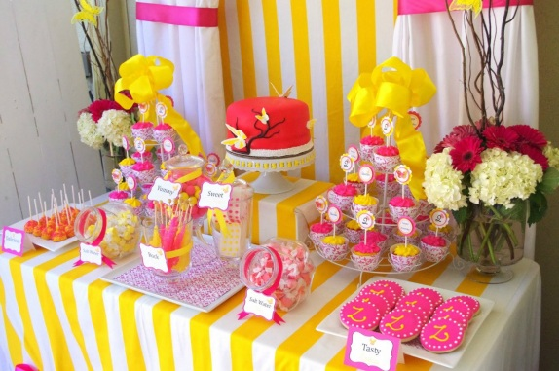
Меню для детского праздника
Традиционно – угощением для деток - гостей является «сладкий стол». Так было и 10 лет назад, и 20, и даже 100! Правда, только вот о пользе такого полного глюкозой застолья диетологи до сих пор спорят… Мы тоже решили разобраться в том, какое угощение предложить гостям детской вечеринки, чтобы было сытно, полезно, красиво и очень вкусно! Чтобы и дети были довольны, и мамы спокойны! Все о правильном меню для детского праздника вы узнаете из нашей статьи.
1. Активные игры
Наверняка, ни для кого из родителей не будет откровением, что аппетит у детворы появляется после интенсивной физической нагрузки. А это значит, что если вы хотите, чтобы ваши маленькие гости хорошо покушали – придумайте для них как можно больше веселых, активных, подвижных игр! Бегать, прыгать, соревноваться, бросать мяч и прятаться ваши гости просто ДОЛЖНЫ! И если они хорошо проголодаются, то и покушают на славу и вам в утешение!
2. Мотивация «Вместе».
Вы никогда не задавались вопросом, почему воспитатели детского сада на вопрос: «А как мы сегодня кушали?» почти всегда отвечают: «Отлично!», «Съел все, что лежало на тарелке, в том числе и котлету!» и пр.? Наверняка, все родители думают, что работники детского сада врут им в угоду, чтобы успокоить. А ничего подобного! Просто действительно, в коллективе дети не только лучше кушают, но и решаются попробовать то, что раньше им было совершенно не по вкусу!
В том числе и ненавистные котлеты, рыбу и (о, ужас!) даже молоко! Мотивация хорошо кушающих Пети, Васи и Марины
всегда подействует на нерешительного малоежку Артемку, ведь малыши больше доверяют сверстникам, чем папе с мамой!
3. Не так, а за деньги!
Попробуйте ход праздника построить на системе денежного (или фантового) вознаграждения за победы в конкурсах, соревнованиях и творческих заданиях.
Пусть детки копят свои «денежки», ведь в самом конце праздника их будет ждать сюрприз! Правда, можно установить одно «но». Вход в волшебный магазин сюрпризов производится только по предъявлению «пропускного билета» - пустой тарелки после первого стола. У того из малышей, кто первым закончит трапезу, будет право первым войти в магазин и за свои «деньги» купить что-то самое вкусное-превкусное в вашем магазине. На витрину выставьте конфеты, фрукты, торт, мороженое и разноцветный домашний лимонад! Детвора будет в восторге!
4. Яркость красок
Конечно, даже с позиции взрослого человека яркий зелено-красно-желто-черный овощной «Греческий» салат выглядит гораздо аппетитней, нежели однородного унылого белого цвета, манная каша. Но взрослый эту самую кашу может съесть потому, что НАДО. А дети не понимают этого слова, и обычно отвечают на него слезами. А почему бы не добавить к обычным блюдам из полезных продуктов красок?

Slide 5
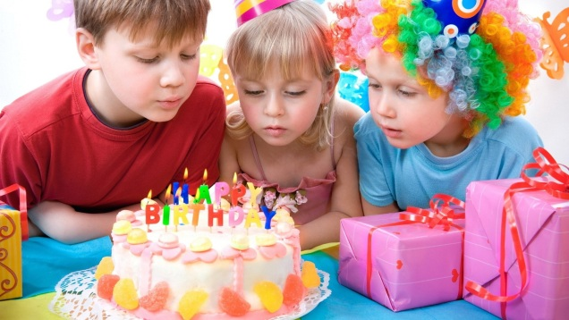
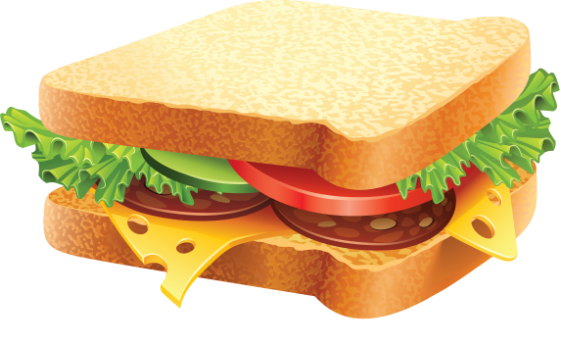
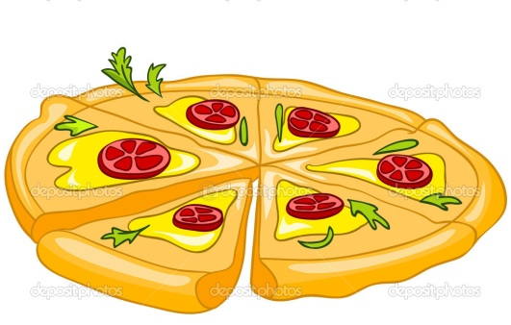
Из мясных тефтелей с сыром и яйцами можно сделать забавных ежат в гнезде с помощью перьев зеленого лука , а из бутербродов с ветчиной и сыром – полянку для божьих коровок, добавив листья салата, петрушку, оливки и помидор .
Дети превосходно реагируют на яркие краски в еде! Красный, зеленый, желтый – радостные цвета, которые стимулируют не только аппетит, но и интерес! А последний, как зачастую бывает, и является главной составляющей успешного продвижения к пустоте детской тарелки! И самый главный аргумент для родителей – все это готовить совсем недолго!
5. Фантазии на тему
Естественно, детское праздничное меню обязательно должно отвечать теме и стилистике всего праздника. А блюда на столе по своему внешнему виду должны напоминать главных героев торжества (не зависимо от ингредиентов, из которых они состоят, между прочим!). Например, если вы решили устроить праздник в стиле пингвинов Южного Полюса, то и на столе должны быть эти милые птицы. А если вы так старались переубедить детей, что они перенеслись с помощью волшебного экспресса в школу магов Хогвардс и оказались рядом с Гарри Поттером и его друзьями, то и на столе у ребят должно быть нечто очень магическое, например, волшебная шляпа Дамблдора.
Не стесняйтесь проявлять фантазию, готовя блюда для праздничного стола!
Даже если у вас не все получится, можно к каждому блюду придумать волшебную историю, почему оно получилось именно таким и почему оно именно так называется. Кстати, о названиях! Старайтесь подписывать каждое блюдо сказочным «именем», это тоже пробуждает у малышей любопытство! Например, назовите сосиски с цветной капустой «Привет от крокодила», а бутерброды на шпажках «Сердце Белоснежки». И готовить все это быстро, и выглядит, как что-то экстраординарное и суперновое!
6. Создаем блюда своими руками
И еще один способ, заставить детей хорошо покушать. Дайте им возможность что-то приготовить самим! Ведь все знают наверняка: то, что приготовлено своими руками – самое вкусное!
7. Бонус лучшему едоку!
Ну и, конечно, в конце праздничного застолья, не забудьте отметить самого лучшего «едока»: того, кто меньше всех капризничал и лучше всех покушал. Подарите ему что-нибудь особенное: маленькую игрушку, свисток, воздушный шарик, или еще что-нибудь.
Всякая отдельно взятая тема детского праздника предполагает свой подбор блюд для меню. Но есть несколько правил, которым должен соответствовать каждый праздничный детский рацион и, соответственно, застолье.

Slide 6
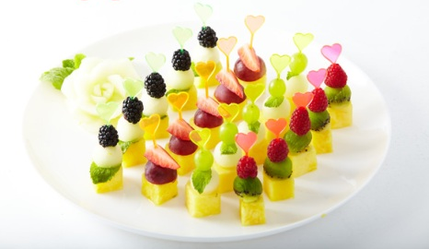
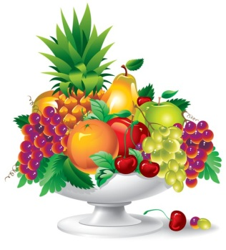
Правила для детского застолья
1.Жирное, жареное, искусственное и напичканное вкусным «витамином Е» (то есть стабилизаторами, эмульгаторами и консервантами) лучше упустить. Или – оставить взрослым. Их желудки к всякой химии более стойкие.
2.Для детского праздничного застолья достаточно одного мясного, одного рыбного и одного овощного блюда. Не стоит готовить на батальон солдат! Не тратьте свое время зря! Например, можно подать бутерброды с салатом, гарнир с мясом и овощами, рыбные котлетки (или же слойки с рыбой) и сладкое. Кушанья должны быть легкими, с помощью них дети должны утолить голод, но, ни в коем случае их нельзя перекормить. Несварение желудка – тоже не лучшее воспоминание о празднике!
3.Что касается любимого сладкого, то лучше отдать предпочтение десертам творожным, фруктовым или желированным, а вот мучного подать на стол в минимальном количестве. То же самое касается и мороженого (не всем деткам можно его есть!) и шоколада (он ведь самый серьезный детский аллерген). Хорошо было бы, готовя десерты для малышей, отдать предпочтение фруктозе, а не сахару.
4.Забудьте о шипучках, газировках и прочей (правда, очень любимой детьми) ерунды. Лучше подать к столу фруктовые натуральные соки, или же (при самом идеальном раскладе) – приготовленные собственноручно морсы и компоты.
5.И еще одно маленькое, но такое важное для детей, правило. На столе обязательно должно быть каждого угощения по одному для каждого ребенка. В противном случае, Маша очень расстроится, если Вася съест последнюю «канапешечку», а она ее даже не попробует! Малыши будут довольны, если найдут на своей тарелке то, что и у соседа за столом.
6.Для детского застолья – только одноразовая посуда. Во избежание травм и разбитых дорогих сервизов запаситесь тематическими стаканчиками и тарелками. И вам проще, и детям – радость!
И еще, очень важный для родителей момент: легкость приготовления блюд для детского праздника. Современная жизнь не позволяет им тратить слишком много времени на этот этап подготовки. Да и дети, между прочим, не оценят сложности угощения и ваших кулинарных способностей! У них есть два критерия: «вкусно» и «не вкусно». Мы, постарались подобрать такое меню, которое не потребует значительных затрат времени и усилий от пап, мам и бабушек!

Slide 7
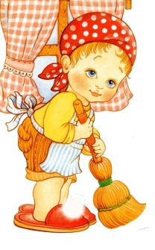
Развивай-ка
«Гляделки». Вам понадобятся: четыре стула - два напротив двух. Участники садятся напротив друг друга и по команде начинают пристально смотреть в глаза друг другу. Нельзя смеяться и моргать, отводить глаза. Проигравший выбывает. И так, пока не останется один победитель. Болельщики могут смешить и дразнить игроков. Выигравшему - то есть переглядевшему всех - приз - черничный йогурт (черника прекрасно влияет на зрение, которое он напрягал во время игры).
«Хлопушки». Вам понадобится: ряд стульев, или длинный диван. Несколько игроков садятся в ряд и кладут руки на коленки соседям: левую руку на правое колено соседа слева, правую - на левое колено соседа справа. Разобравшись в правом и левом, начинайте хлопать по коленкам соседей с самого края цепочки, стараясь, чтобы хлопки следовали по цепочке последовательно, не перескакивая свою очередь. Тот, кто хлопнул раньше времени или пропустил свою очередь, убирает «провинившуюся» руку с коленки, и игра продолжается. Побеждает самый сосредоточенный игрок, у которого осталось две или одна (последняя) рука на колене соседа.
«Приклей хвостик». Вам понадобится: нарисованная на большом листе бумаги собака, без хвоста (можно вырезать ее из журнала или сфотографировать и распечатать крупным планом вашу собаку), хвост, вырезан отдельно и оснащен липучкой (кусочком пластилина). Каждый из участников должен с завязанными глазами, сделав 2-3 оборота вокруг собственной оси, подойти к картине с хвостом в руках (лучше подвести его, чтобы он не прилепил хвостик кому-нибудь другому) и приклеить его. Теперь пора снять повязку и посмотреть, над чем смеются все вокруг. Ой, а хвост-то на голове!
«Испорченный телефон». Очень хорошая игра, когда нужно успокоить расшалившихся не в меру детей. Все садятся рядком, закрыв руками уши и зажмурив глаза. Ведущий (первый в цепочке) говорит тихо-тихо на ухо ближайшему игроку какое-нибудь слово. Тот жестами и мимикой пытается передать это слово следующему игроку, а тот уже говорит то, что понял очередному игроку на ухо.
«Шарики-веники». Вам понадобятся: 2 воздушных шарика, 2 веника (как вариант - 2 ракетки для бадминтона, свободное пространство. Двум участникам (или двум представителям команд) предлагается донести шарики на вениках, не проколов их и не уронив, не придерживая рукой. Тому, кому это удастся, можно выдать специальную медаль и сертификат, предоставляющий право подмести квартиру!

Slide 8
Наши именинники
Поздравляем наших именинников,
родившихся в июне:
Группа «Капельки»
Зайцеву Светлану 22.06.
Группа «Радуга»
Аликееву Полину 07.06.
Балдина Ярослава 08.06.
Коржавину Полину 28.06.
Фаизову Арину 28.06.
Группа «Ромашка»
Матюнина Никиту 14.06.
Группа «Пчёлки»
Кручинину Дарью 01.06.
Садоян Тимура 08.06.
Фаткуллина Багдана 21.06.
Группа «Колобок»
Сюзёва Кирилла 05.06.
Хамидова Романа 12.06.
Карпушина Александра 15.06.
Андриянову Лилию 17.06.
Посохину Елизавету 22.06.
Бадредтинова Ильназа 26.06.
Петрову Марину 26.06.
Группа «Почемучки»
Чухарева Кирилла 02.06.
Бурылина Тимофея 06.06.
Шарипова Азамата 09.06.
С поздравленьями спешат
Сто букашек, лягушат,
Гномы, птички, пчелки, мушки,
Ребятишки и старушки.
Все подарочки несут,
Тебе песенки поют!
Будь хорошею девчонкой,
А не вредной старушонкой!
Будь хорошим ты мальчишкой,
А не вредным шалунишкой!
Когда вырастешь большой,
Покоришь весь шар земной!
Поздравляем сотрудников
детского сада:
Тихонову Татьяну Викторовну 22.06.
Дубакову Елену Владимировну 19.06.
Над газетой работали:
шеф -редактор – Чурманова Г.А.
ответственный редактор – Комина А.А.
выпускающий редактор – Дубакова Е.В.
верстка и дизайн – Ужегова Т.В.

